Slide 1
凡事谢恩 Give Thanks In All Circumstances 腓 4:4-7; 西 3:17; 帖前 5:18

Slide 2
腓 4:4-7 ⁴你们要靠主常常喜乐. 我再说, 你们要喜乐.
⁵当叫众人知道你们谦让的心. 主已经近了.
⁶应当一无挂虑,只要凡事借著祷告, 祈求, 和感谢,
将你们所要的告诉神. ⁷神所赐出人意外的平安,
必在基督耶稣里, 保守你们的心怀意念.
西 3:17 无论做甚麽, 或说话或行事,都要奉主耶稣的名,
藉著祂感谢父神.
帖前 5:16-18 你要常常喜乐,不住的祷告, 凡事谢恩 ;
因为这是神在基督耶稣裡向你们所定的旨意.

Slide 3
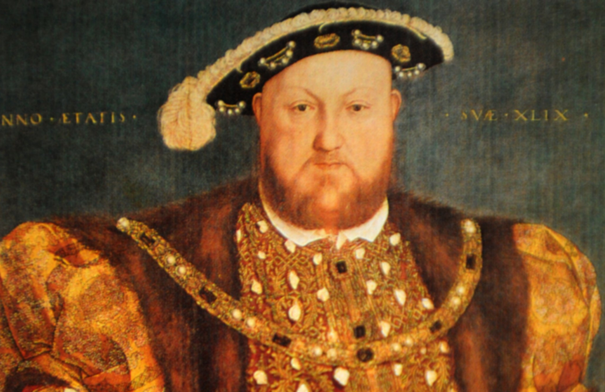
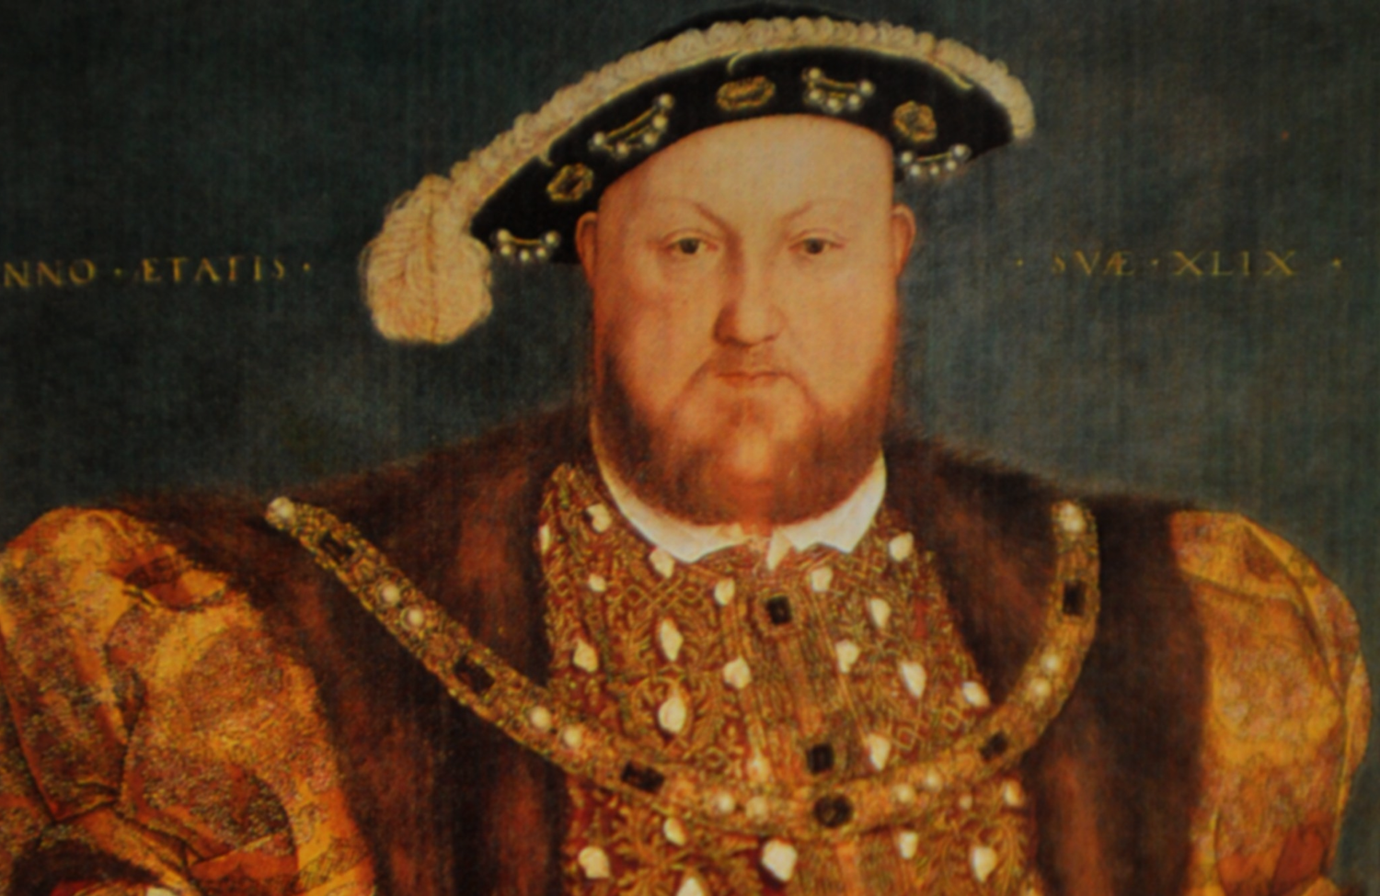
主后1534, 英国国王亨利八世因为要休不孕的王后凯瑟琳, 娶已怀孕的安波琳 (Ann Boleyn), 脱离了罗马天主教, 设安立甘教会为国教, 以国王为首.
部分清教徒因对这国教不满而受到逼迫. 这些信徒(分离派Separatists)决定移民荷兰, 可以有更多的信仰自由.
感恩节的渊源

Slide 4
不久他们却发现, 孩子们很快的就变成只会荷兰语, 而且接受荷兰的文化. 荷兰的宗教信仰自由固然使他们可以自由敬拜, 更多人把这自由当作由自, 引进了许多不合圣经的信仰与宗教. 这宗教自由反而成了后代的隐忧.
终于决定在1620年扬帆. 66天后, 于11月11日抵鳕鱼角(Cape Cod)
感恩节的渊源

Slide 5
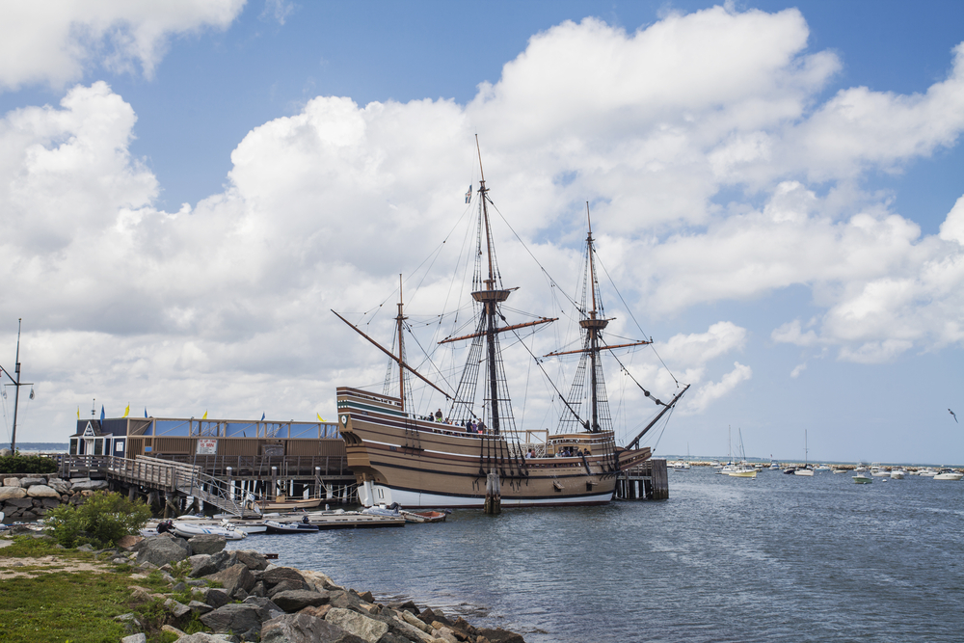
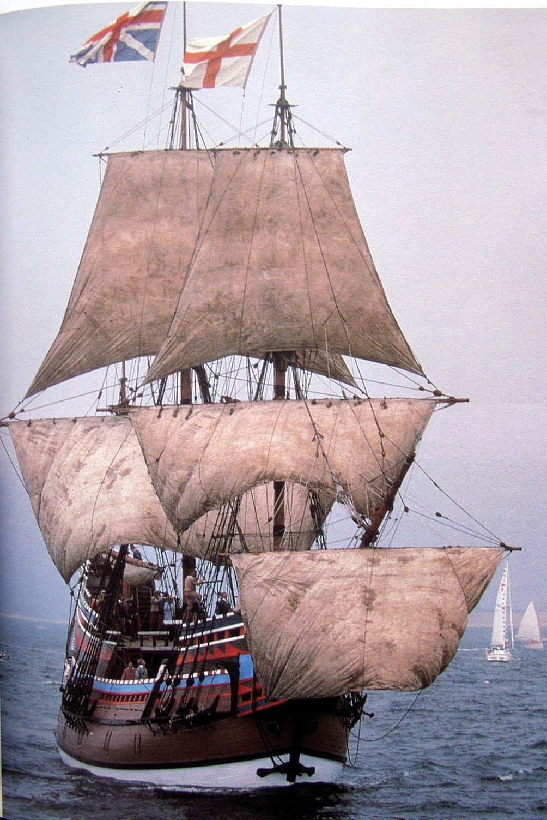
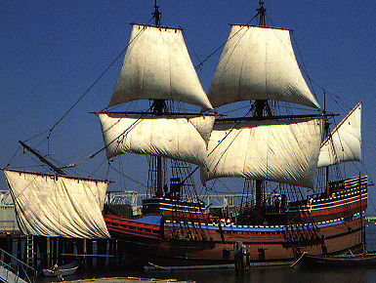

Slide 6
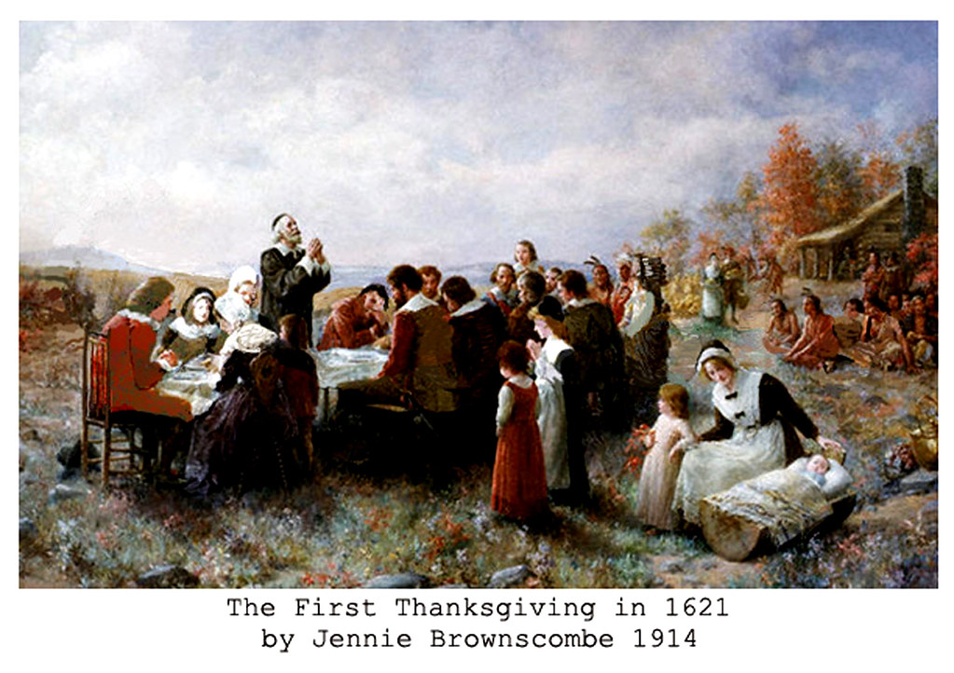
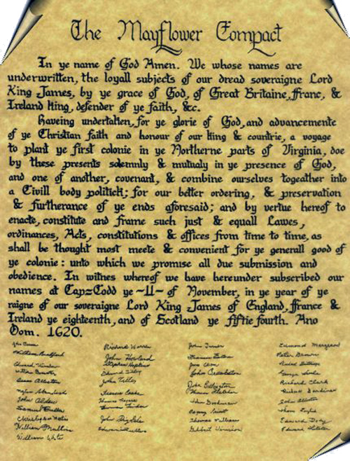
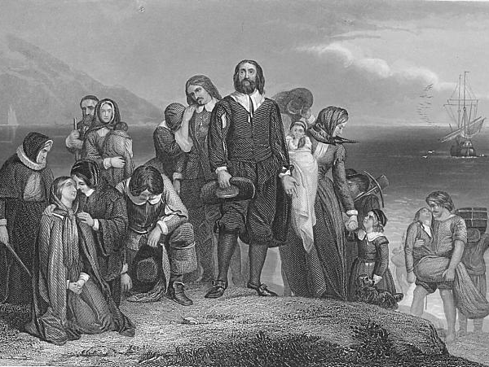
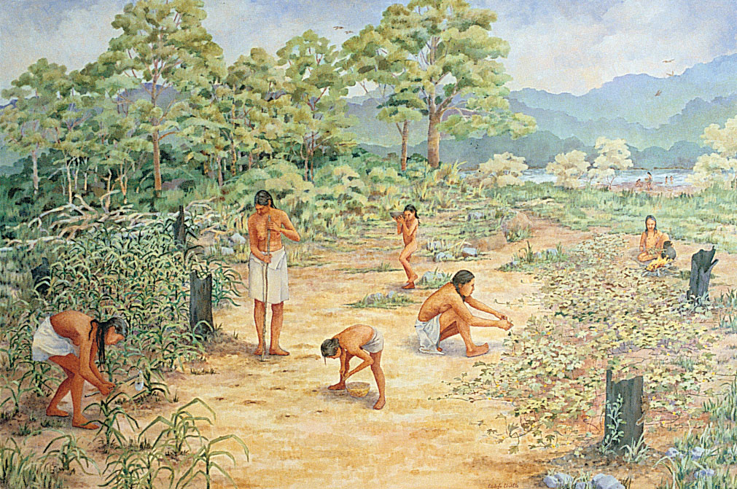
奉神的名, 阿们. 我们签名的人, 是靠神恩典可敬畏的大不列颠, 法兰西, 爱尔兰王雅各, 真理护卫者的忠诚臣民. 我们此次航行的目的, 是为了神的荣耀, 促进基督的信仰, 并我们王与国家的荣耀, 在维吉尼亚北部, 建立第一处殖民地. 在神面前, 我们庄严的同心合意, 共同立约, 合建一政治体制, 以规律的保守并进展前述目标; 并为此实施, 组合, 制订公义并平等的法律, 规章, 律令, 条例, 宪章, 制度, 随时随地, 适当并便宜行事, 以促进本殖民地的全体利益, 我们应许为此竭尽忠诚与顺从. 我们谨此签名为证. 在鳕鱼角, 11月11日, 英格兰, 法兰西, 爱尔兰的王雅各在位第18年, 兼为苏格兰王第54年, 主后1620年 — 五月花公约
1941年, 国会定11月第四个礼拜四
为感恩节—国定假日

Slide 7
主旨
从历史的背景
可以看见对未来的盼望.
因为在这堕落的世代,
蒙福乃是神的恩典,
受苦才是理所当然!
有了如此的了解, 才知道, 也才能够
在凡事谢恩中完成今日的使命!

Slide 8
一 历史的背景
A 忘记历史的教训必定重蹈覆辙
1 顺境可以是无形的腐蚀 → 享受(pleasure)
环境愈舒适, 愈想找新的寻乐的方式
(以色列士师期; 天主教专权—欧洲黑暗时期)
2 逆境可成为化妆的祝福 → 动力(motivation)
环境愈险恶, 愈想改善或离开环境
信仰归正—马丁路德 (Reformation)
清教徒(分离派)的行动: 从荷兰到新大陆

Slide 9
一 历史的背景
A 忘记历史的教训必定重蹈覆辙
B 记取历史的教训才会随时警醒
1 …在逆境中操练, 成长, 见证神的信实
是荣耀神的机会
2 …在与自己有利害关系的情况下,
选择捨己利人才是爱神的真实流露

Slide 10
二 未來的盼望
A 完全得着基督好得无比
基督徒照样的会受到顺境的严峻的考验.
唯有经常注目耶稣才不会偏离
“我也将万事当作有损的, 因我以认识我
主基督耶稣为至宝. 我为他已经丢弃万事,
看作粪土, 为要得着基督.” (腓3:8)
B 今天的痛苦, 要成为将来的祝福
“现在的苦楚若比起将来要显于我们的荣耀
就不足介意了.” (罗8:18)

Slide 11
三 今日的使命
A 靠圣灵看清撒旦的诡计
1 威逼: 以恐惧逼迫人离弃神
“他的妻子对他说, 你仍然持守你的
纯正么. 你弃掉神, 死了吧.” (伯2:9)

Slide 12
三 今日的使命
A 靠圣灵看清撒旦的诡计
1 威逼: 以恐惧逼迫人离弃神
2 利诱: 引诱人只顾现在的好处
魔鬼…对他说, 你若俯伏拜我, 我就把这
一切都赐给你. 耶稣说, 撒但退去吧.
因为经上记着说, “当拜主你的神, 单要
事奉他.” (太4:9-10)

Slide 13
三 今日的使命
A 靠圣灵看清撒旦的诡计
1 威逼: 以恐惧逼迫人离弃神
2 利诱: 引诱人只顾现在的好处
3 沉迷: 享受于安乐中, 忘记了使命
“…我的出产没有地方收藏, 怎么办呢. …
我…要…另盖更大的. 在那里好收藏我一切
的粮食和财物. 然后要对我的灵魂说…
你有许多财物积存, 可作多年的费用. 只
管安安逸逸的吃喝快乐吧.” (路12:17-19)

Slide 14
三 今日的使命
B 在逆境中看见神的恩典
“…你们落在百般试炼中, 都要以为大喜乐.
因…信心经过试验, 就生忍耐. 但忍耐也当成
功, 使你们成全完备, 毫无缺欠.” (雅1:2-4)
“要常常喜乐,不住的祷告, 凡事谢恩 ;……”
(帖前 5:16-18)
凡事: in all circumstances, not for all things
雅各, 约瑟, 约伯, Squanto, Fanny Crosby, Joni,
Nick Vujicic, …

Slide 15
凡事谢恩
“理所当然”的事
清洁空气
阳光普照
自来水
享受饮食
耳聪目明
好的胃口
身心健康
可能遇见的事
污染的空气/气喘…
风雨交加/火山爆发…
挑水上山/水质不好…
齿心相连/牙齿脱落…
重听/网膜脱落/黄斑病变…
饿却没胃口/留不住…
癌/幻想症/恐惧症/老年痴呆/…

Slide 16
“理所当然”的事
高枕无忧
手脚灵活
儿女健康
家庭和谐
出入平安
电脑合作
按时毕业
事业顺利
……
可能遇见的事
寝食难安…
四肢不全/不便…
先天性缺陷/残疾…
公婆/夫妻不和/偏执狂(Paranoia)
故障/车祸/冰雨/战争/…
病毒/骇客/网路不通…
意外事件…
裁员/公司合并/竞争…
……

Slide 17
结语
1 既是罪人, 我当得的份(deserve)乃是神的审判.
蒙恩之后, 才知道我一切所有都是神的恩典.
2 感恩的心产生满足感, 使人经常喜乐.
喜乐的生命最令人羡慕而愿寻其源头.
3 神过去的恩典是经历, 今天的作为是见证,
将来的应许是盼望.
4 懂得感恩就会经历更多的喜乐.
不要等到经历了喜乐到了才感恩.

Slide 18
结语
5 凡事谢恩是信靠神的表现与见证
“神若帮助我们,谁能敌挡我们呢.” (罗 8:31)
6 感恩的拦阻与操练
喜事: Why not me!当仁不让!
霉事: Why me?! 怎么是我!
还好没更糟 Could’ve been worse!
怎么是我!?
not
凭什么不该是我?!
˃

Slide 19
结语
7 难道永不可抱怨, 心中的委屈都压抑在心里?
也不尽然!! 诗篇里有许多“抱怨”诗…
13:2 我心里筹算,终日愁苦, 要到几时呢?
我的仇敌升高压制我, 要到几时呢?
41:5 我的仇敌用恶言议论我说:
他几时死,他的名才灭亡呢?
56:2 我的仇敌终日要把我吞了,
因逞骄傲攻击我的人甚多.

Slide 20
结语
71:10 我的仇敌议论我; 那些窥探要害我命的
彼此商议, …
102:8 我的仇敌终日辱骂我; 向我猖狂的人
指着我赌咒.
……… …………………………..

Slide 21
结语
8 如何舒展内心的压抑与委屈
a 避免对人抱怨或埋怨人; 没有用!
b 可向神倾述, 却不可埋怨;
“你们也不可发怨言 (得罪神), 像他们有些人那样,
就被那毁灭者所灭.” (林前10:10)
c 感谢神愿听我们的委屈与不平的感受
“我们的大祭司并非不能体恤我们的软弱.他也曾
凡事受过试探,与我们一样, 只是他没有犯罪.”
(来4:15)
(埋怨 → 怪罪 → 得罪)

Slide 22
结语
9 从感谢到感恩到赞美到敬拜！
a. 感谢: 最基本的情感
得了好处的人或动物都会 (自我中心)
b. 感恩: 对施恩者的好感
滴水之恩, 涌泉相报 (自我中心)
c. 赞美: 推崇被赞美的对象的作为
虽仍是自我的感受, 但不见得是自己得了好处
d. 敬拜: 将荣耀归给唯一值得的神—祂的所是

Slide 23
因此
应当一无挂虑,
只要凡事藉著祷告,祈求和感谢,
将你们所要的告诉神.
神所赐出人意外的平安,
必在基督耶稣裡
保守你们的心怀意念.
腓 4:6-7
(信靠)
(交托)
(踏实)

Slide 24
感谢神
1/3
感谢神，赐我救赎主，感谢神，丰富预备，
感谢神，过去的同在，感谢神，主常荫庇，
感谢神，赐温暖春天，感谢神，萧索秋景，
感谢神，抹乾我眼泪，感谢神，赐我安宁。

Slide 25
感谢神
2/3
感谢神，祷告蒙应允，感谢神，未蒙垂听，
感谢神，渡过了风暴，感谢神，丰富供应，
感谢神，赐我苦与乐，感谢神，绝望得慰，
感谢神，无比的慈爱，感谢神，无限恩惠。

Slide 26
感谢神
3/3
感谢神，赐路旁玫瑰，感谢神，玫瑰有刺，
感谢神，赐家庭温暖，感谢神，盼望福祉，
感谢神，赐喜乐忧愁，感谢神，属天安宁，
感谢神，赐明天盼望，感谢神，永远不停。

